Slide 1


الصف : | الثاني ثانوي ( نظام المسارات)
المادة : | كيمياء 2-3
الفصل الدراسي : | الثالث
عنوان الدرس : | الألكينات والألكاينات
المعلم المقدَم : | ماجد الحكمي

Slide 2

ثاني ثانوي - كيمياء/ الألكينات والألكاينات
لنبدأ

Slide 3
ثاني ثانوي - كيمياء/ الألكينات والألكاينات
الأهداف
* تَصف الصيغ البنائية الألكينات والألكاينات .
* تُسمي الألكين و الألكاين اعتماده على صيغته البنائية .
* تَكتب الصيغ البنائية للألكين والألكاين إن اعطيت اسمه .
* تُقارن خصائص الألكينات والألكاينات بخصائص الألكانات.
25- 3

Slide 4
ثاني ثانوي - كيمياء/ الألكينات والألكاينات
H
H
C = C
تهيئة
H
H
ما أبسط جزيئات الألكينات و الألكاينات؟
C = C
H
H
25- 4

Slide 5
ثاني ثانوي - كيمياء/ الألكينات والألكاينات
ماذا نقصد بالألكينات؟
هي هيدروكربونات غير مشبعة تحتوي على رابطة ثنائية على الأقل
صيغتها العامة: CnH2n
25- 5

Slide 6
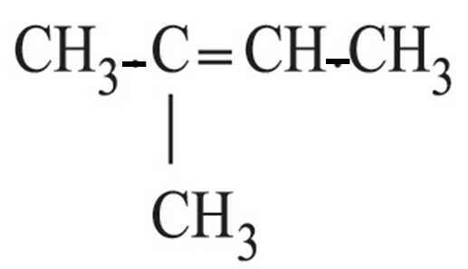
ثاني ثانوي - كيمياء/ الألكينات والألكاينات
طريقة تسمية الألكينات حسب نظام الأيوباك(IUPAC)
1) ترقيم أطول سلسلة كربونية بالطريقة التي تجعل الرابطة المزدوجة تأخذ أقل الأرقام.
2 ) تحديد موضع الرابطة المزدوجة بموضع ذرة الكربون الأولية فيها.
25- 6

Slide 7
ثاني ثانوي - كيمياء/ الألكينات والألكاينات
طريقة تسمية الألكينات حسب نظام الأيوباك(IUPAC)
1
2
3
4
3) يتم تسمية التفرعات أو المستبدلات بطريقة مماثلة للألكانات.
4) يتم كتابة أرقام التفرعات, وتسمية المجموعات المستبدلة"مع مراعاة الترتيب الأبجدي للمستبدلات", تحديد رقم الرابطة المزدوجة, ثم تسمية السلسلة الرئيسية.
25- 7

Slide 8
ثاني ثانوي - كيمياء/ الألكينات والألكاينات
سم المركبات التالية حسب نظام الأيوباك(IUPAC)
تدريب:
CH₃
CH₃
CH₂
CH₃C =CH₂
CH₃C =CH-
CH₃
25-8

Slide 9
ثاني ثانوي - كيمياء/ الألكينات والألكاينات
5
سم المركبات التالية حسب نظام الأيوباك(IUPAC)
تدريب:
CH₃
4
CH₃
CH₂
3
2
1
3
2
1
CH₃C =CH₂
CH₃C =CH-
CH₃
3- ميثيل -2- بنتين
2- ميثيل -1- بروبين
25- 9

Slide 10
ثاني ثانوي - كيمياء/ الألكينات والألكاينات
سم المركبات التالية حسب نظام الأيوباك(IUPAC)
تدريب:
CH₃CH =CHCHCH₂CH₂CH₃
CH₃
CH₃
25- 10

Slide 11
ثاني ثانوي - كيمياء/ الألكينات والألكاينات
سم المركبات التالية حسب نظام الأيوباك(IUPAC)
تدريب:
1
2
3
4
5
6
7
CH₃CH =CHCHCH₂CH₂CH₃
CH₃
CH₃
4،6- ثنائي ميثيل -2- هبتين
25- 11

Slide 12
ثاني ثانوي - كيمياء/ الألكينات والألكاينات
سم المركبات التالية حسب نظام الأيوباك(IUPAC)
تدريب:
CH₃
CH₃
CH =CHC-CH₃
CH₂
CH₃
25- 12

Slide 13
ثاني ثانوي - كيمياء/ الألكينات والألكاينات
سم المركبات التالية حسب نظام الأيوباك(IUPAC)
تدريب:
1
CH₃
CH₃
2
3
4
CH =CHC-CH₃
CH₂
5
6
CH₃
4،4- ثنائي ميثيل -2- هكسين
25- 13

Slide 14
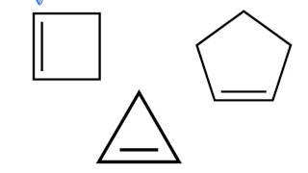
ثاني ثانوي - كيمياء/ الألكينات والألكاينات
سم المركبات التالية حسب نظام الأيوباك(IUPAC)
تدريب:
25- 14

Slide 15
ثاني ثانوي - كيمياء/ الألكينات والألكاينات
خصائص الألكينات والألكاينات الفيزيائية
مواد غير قطبية.
2) درجة انصهارها وغليانها منخفضة.
3) ذائبيتها قليلة في الماء.
4) الألكينات أكثر نشاطاً من الألكانات( لماذا).
5) الألكاينات أكثر نشاطاً من الألكينات ( لماذا).
25- 15

Slide 16
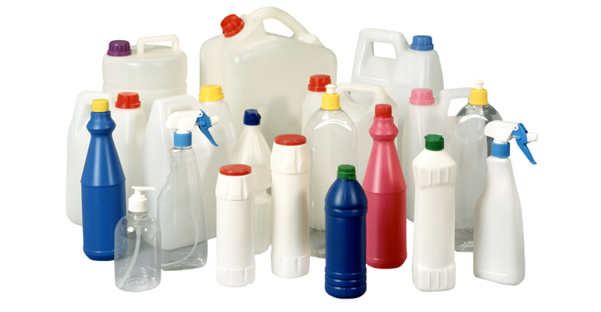

ثاني ثانوي - كيمياء/ الألكينات والألكاينات
استخدامات الألكينات
يعد الإيثيلين من المواد الأولية في صناعة مادة البولي إيثيلين البلاستيكية
25- 16

Slide 17
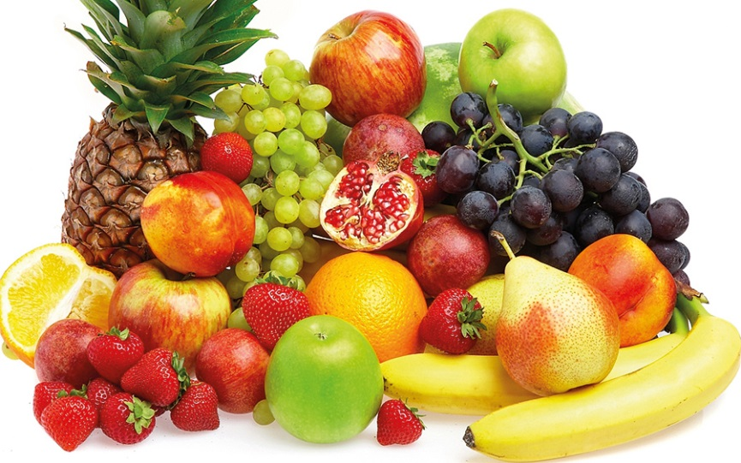

ثاني ثانوي - كيمياء/ الألكينات والألكاينات
استخدامات الألكينات
يعد الإيثيلين من المواد الأولية في صناعة مادة البولي إيثيلين البلاستيكية
الإيثين هرمون تنتجه النباتات طبيعياً لإنضاج الفواكه ، ومسؤول عن تساقط الأوراق
25- 17

Slide 18
ثاني ثانوي - كيمياء/ الألكينات والألكاينات
CH₃
الألكاينات
CH₃C C-CH3
طريقة تسمية الألكاينات
نتبع نفس خطوات المستخدمة في تسمية الألكينات بحيث يستبدل المقطع (ين) بالمقطع (اين).
25- 18

Slide 19

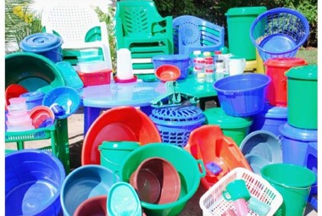
ثاني ثانوي - كيمياء/ الألكينات والألكاينات
استخدامات الألكاينات
1) تستخدم بعض مركبات الألكاينات في عملية اللحام.
2) الإيثاين يستخدم في صناعة البلاستيك.
25- 19

Slide 20
ثاني ثانوي - كيمياء/ الألكينات والألكاينات
تدريب : رتب الألكينات التالية تصاعديا حسب درجة غليانها :
C₆H₁₂
5
C₃H₆
C₇H₁₄
C₂H₄
4
2
1
25- 20

Slide 21

ثاني ثانوي - كيمياء/ الألكينات والألكاينات
سمي المركبات الآتي:
تقويم:
CH₃
CH₃
CH₃CHC CH
CH₃
25- 21

Slide 22
ثاني ثانوي - كيمياء/ الألكينات والألكاينات
اكتب الصيغة البنائية للمركب التالي:
تقويم:
5 ـ ميثيل -2-هكسين
3،4 ـ ثنائي ميثيل -2-هبتاين
25- 22

Slide 23
ثاني ثانوي - كيمياء/ الألكينات والألكاينات
تقويم
اختر الاجابة الصحيحة من الخيارات المتاحة لكل فقرة:
1) تمثل الصيغة العامة ( CnH2n )
أ) الألكان ب) الألكين ج) الألكاين
2) تنهي تسمية الألكينات بالمقطع
أ) ان ب) اين ج) ين
3) الألكينات أكثر نشاطاً من الألكانات
أ) عبارة صحيحة ب) عبارة خاطئة
25- 23

Slide 24
ثاني ثانوي - كيمياء/ الألكينات والألكاينات
الألكينات والألكاينات
الخلاصة
الألكاينات
الألكينات
الصيغة العامة
CnH2n-2
الصيغة العامة
CnH2n
خواصها واستخدامها
تسميتها
خواصها واستخدامها
تسميتها
25- 24

Slide 25
ثاني ثانوي - كيمياء/ الألكينات والألكاينات
المرحلة الثانوية - المادة / رياضيات - عنوان الدرس / المنطق - 1
المصادر
العبيكان كتاب الكيمياء الصف الثاني ثانوي نظام المقررات
الفصل الدراسي الثاني
http://obeikaneducation.com/viewer/epubreader_new/index.php?id=322&projid=&type=free&lang=ar_SA&username=

Slide 26

المرحلة الثانوية - المادة / رياضيات - عنوان الدرس / المنطق - 1
لمشاهدة الدرس مرة أخرى وغيره من الدروس من خلال:
بوابة دروس ثم قائمة الدروس المسجلة .
للتواصل والاستفسارات من خلال:
الهاتف المجاني: 8004422220
حساب تويتر: E_Doroos @ --
زر اطرح سؤالك -------------
رابط الدعم الفني ---------------

